Slide 1
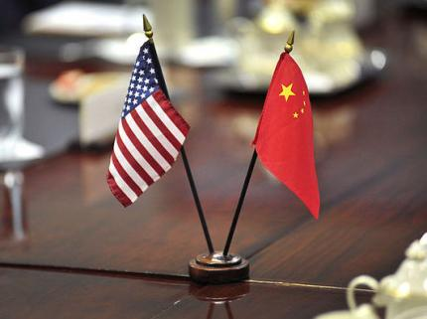
中国财政货币政策对全球的意义
侯帅

Slide 2
大纲
中国目前三大主要目标
央行滴水不漏的计划
让人民币进一步国际化
转变货币制度的威胁
提高利率的影响
目前的货币汇率制度
采取浮动货币制度的结果
提问环节

Slide 3
中国目前三大主要目标
维护：
提高：
怎么实现三大主要目标呢？
全国的利益
国家的地位
经济实力
使用各种渠道

Slide 4
让人民币进一步国际化
被纳入特别提款权货币篮子的：
前提条件
对国家的益处
浮动货币汇率制度
经济实力强大的国家
金融市场
促使目前相对便宜的国内人民币资金流向国外
抑制国外市场人民币资金紧张的局面
拉近国内外两个市场距离
稳定人民币汇率预期
其他
实力强大的象征

Slide 5
央行转变货币制度导致的潜在威胁
经济增长率和外资总额紧密的关系
缺乏外资对汇率的影响
货币贬值的副作用
通胀率会提高
经济会产生动荡

Slide 6
央行滴水不漏的计划
让货币缓慢地贬值
让利率缓慢地提高
平衡风险
央行处于一场零和博弈

Slide 7
提高利率的影响
正面
负面
鼓励人民进行储蓄
鼓励人民进行储蓄
消费会减少
生活水平的提高
退休金总额的增加
消费会减少
降低GDP增长率
放缓社会发展
减少实力
引起通胀问题
降低就业率
良好的

Slide 8
目前的货币汇率制度
人民币的汇率在央行能接受的增值贬值范围之内
在幅度里
在幅度外
采取措施调整汇率
汇率是浮动的

Slide 9
采取浮动货币制度的结果
承受巨大的风险
渗透到全球的各个国家
从长期宏观的角度来看
利大于弊还是弊大于利？

Slide 10
？

Slide 11
中国的经济现状
经济增长率
11%年均
当前的经济体
出口生产型
呈放缓的趋势
消费型

Slide 12
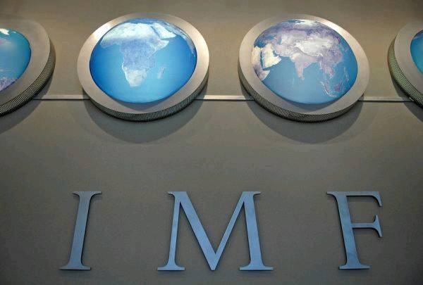
国际货币基金组织的介绍
经济上的原则
培养国内外金融配合
人道的原则
减少全球的贫困
稳定国家的经济与金融市场
促进国际贸易
提高就业率与经济增长率

